Slide 1
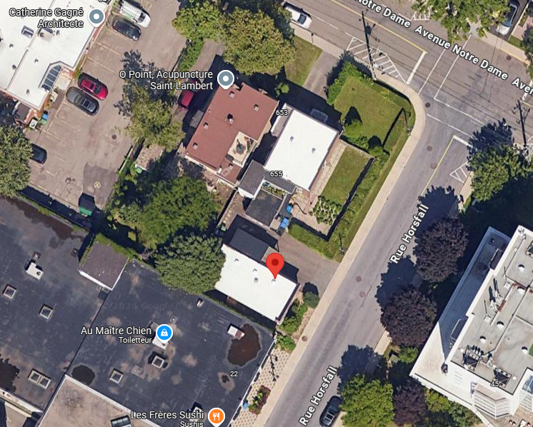
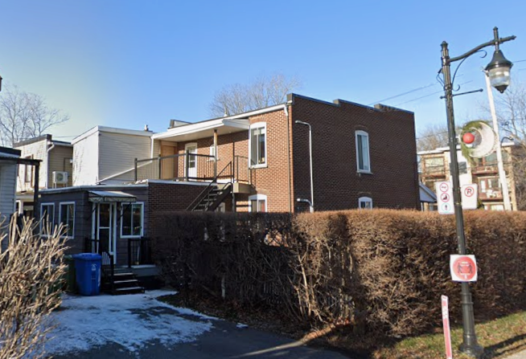
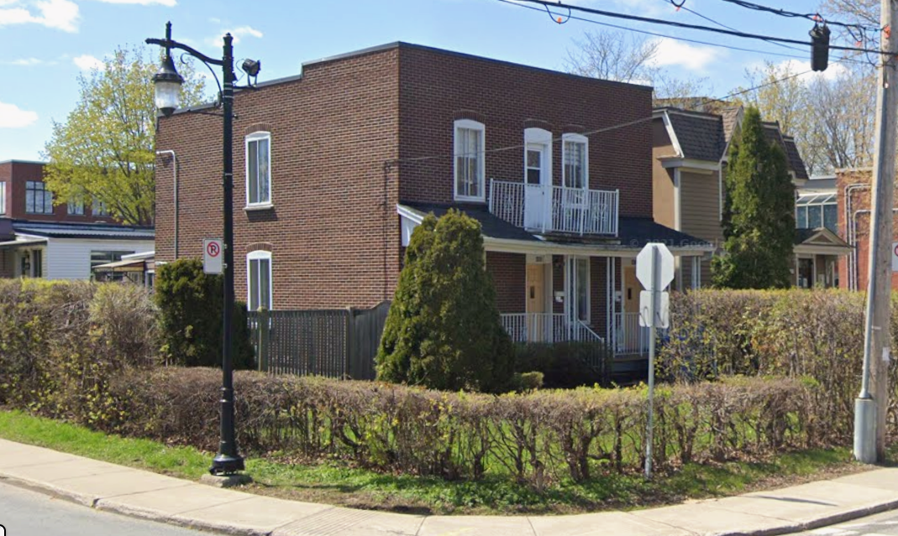
PROJET DE DÉMOLITION –
653-655 NOTRE-DAME
État du bâtiment
Le bâtiment résidentiel de 2 étages à toit plat présente des éléments caractéristiques communs à la maison «boomtown», mais ne présente aucun couronnement en façade avant. Le bâtiment a subi plusieurs transformations au cours des années, notamment l’ajout de plusieurs annexes; le remplacement du parement de maçonnerie et le changement du modèle de plusieurs fenêtres sont venus affecter les caractéristiques architecturales du bâtiment. (Gris orange consultant, juillet 2024)
Plusieurs éléments structuraux sont bâtis de façon artisanale. Les poutres principales sont de dimensions variables et appuyées sur les colonnes en béton par l’entremise de remplissage en bois. Les assises sont non conformes aux méthodes de construction. Les semelles de fondation sont composées de béton friable et détérioré. Les colonnes servant comme assise aux poutres principales du bâtiment sont de matériau variable. Certaines colonnes sont en béton coulé tandis que d’autres sont composées d’un tronc d’arbre. Plusieurs emplacements des planchers du bâtiment, des affaissements locaux ont été observés. Ceci est fort possiblement un résultat de la structure principale du bâtiment qui n’est pas construit de niveau. (OptiCore, ingénieur en structure, juillet 2024)
Descriptif du projet
District 6, Zone MI-2
Lot : 2 116 308
La présente demande vise la démolition du bâtiment situé au 653-655 Notre-Dame, construit en 1900.

